Slide 1
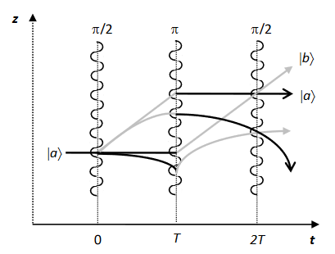
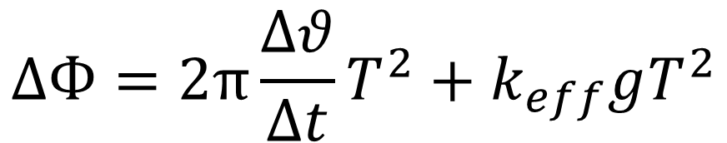





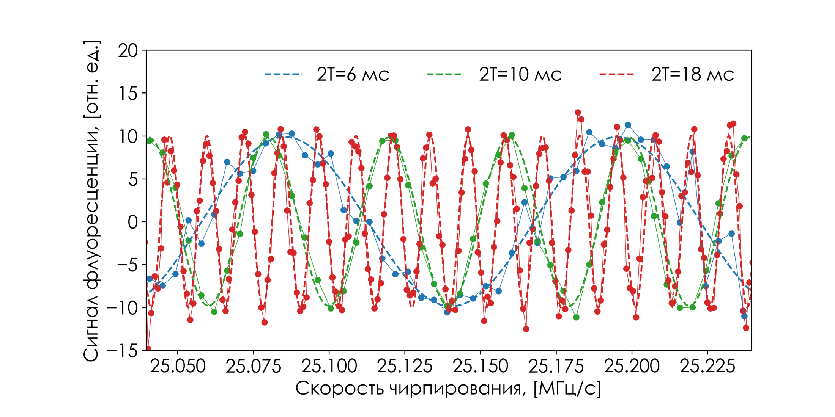
Подготовка начального волнового пакета для квантового-интерферометра гравиметра
Адамов К.Н ^{1,2,*}, Капуста Д.Н ²
¹ Новосибирский государственный университет
² Институт лазерной физики СО РАН, Новосибирск
*: ofadamovkirill@gmail.com
Для измерения ускорения свободного падения используются гравиметры, которые подразделяются на абсолютные и относительные. Среди них особое место занимают абсолютные квантовые гравиметры [1], обладающие рядом преимуществ, включая отсутствие дрейфа, отсутствие подвижных механических элементов, обеспечивают высокую скорость проведения измерений, а также возможность совмещения функционала гравиметра, гироскопа и акселерометра в одном приборе. Квантовый гравиметр на основе атомных интерферометров имеет широкий спектр применений: разведка полезных ископаемых, высокоточная навигация, исследование вулканической активности, тестирования эффектов специальной и общей теории относительности, измерение постоянной тонкой структуры и т.д. Точность и чувствительность квантового гравиметра определяются параметрами источника ультрахолодных атомов ⁸⁷Rb, включая число атомов в облаке, их температура, эффективность подготовки начального атомного волнового пакета и др.
В работе проведено исследование по подготовке ультрахолодных атомов ⁸⁷Rb в магнито-нечувствительное квантовое состояние для атомного интерферометра-гравиметра. В ходе исследования выполнено численное моделирование оптической накачки атомов рубидия на уровень |F=1, m=0〉 с использованием перехода |F=1〉↔|F’=0〉 путем численного решения скоростных уравнений для населенностей магнитных подуровней основного состояния [2]. Моделирование показало, что данный метод накачки имеет высокую эффективность (~100%) и не приводит к существенному нагреву атомов. Благодаря его применению нами проведена подготовка атомов ⁸⁷Rb в немагнитное квантовое состояние |F=1, F=0〉 с эффективностью более 90 %, сопровождающейся незначительным нагревом атомного облака (~1 мкК).
1. Принцип работы атомного интерферометра-гравиметра
F’ = 1
F = 2
F = 1
Принцип работы квантового гравиметра основан на использовании лазерно-контролируемой интерференции внутренних состояний атомов, находящихся в условиях свободного падения в сверхвысоком вакууме. После завершения интерференционного процесса осуществляется измерение населённостей атомных состояний, что позволяет определить величину гравитационного ускорения.

